Slide 1
Обзор конкурентов: Use Cases & UI Skins
Анализ рынка и лучшие практики для Pitch Avatar
Подготовлено AI

Slide 2
Проблема: Complexity vs Usability
Как продавать сложный продукт (Pitch Avatar) разным аудиториям (HR, Маркетологам, Разработчикам), не отпугивая их сложностью?
Решение рынка:
• Intent-driven Onboarding (Use Cases)
• Modular UI / Role-Based Workspaces (UI Skins)

Slide 3
1. Онбординг: Monday.com и ClickUp
• Механика (Survey): Обязательный опрос при регистрации («Для чего вы будете использовать платформу?»).
• Привязка к доменам: Кастомные лендинги пробрасывают UTM-параметры для пропуска лишних вопросов.
• Trial vs Demo: Распределение воронок (Self-serve для малых команд, перенаправление на Demo для Enterprise).

Slide 4
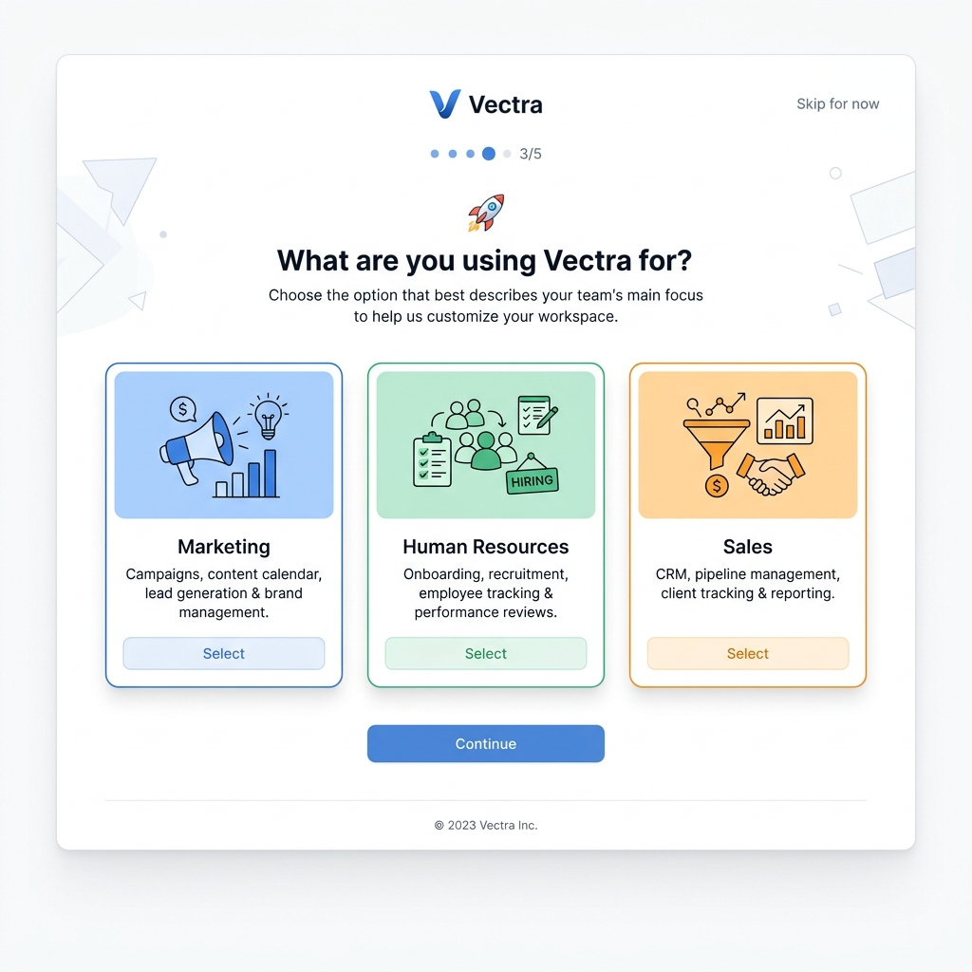
Визуализация: Intent-driven Onboarding

Slide 5
2. UI Skins: HubSpot (Модульность)
• Единое ядро: Разделение на Marketing, Sales и Service Hubs.
• Умное скрытие: Ненужные функции либо скрыты, либо обозначены иконкой «замочка».
• Upsell-тизеры: При клике на заблокированную функцию предлагается Demo или Upgrade (Progressive Disclosure).

Slide 6
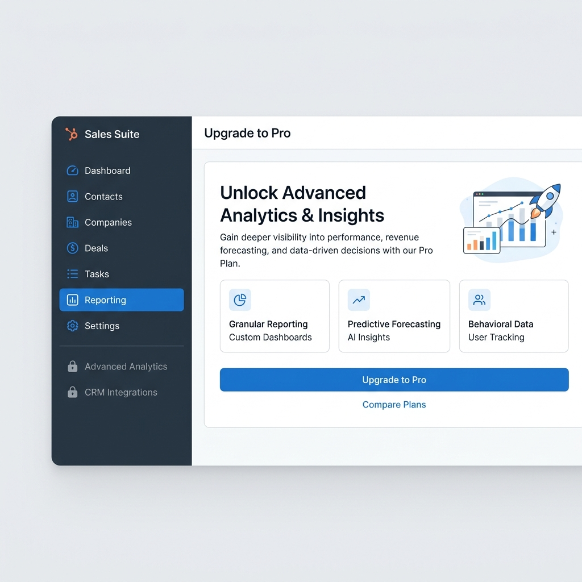
Визуализация: Modular UI & Upsell Teasers

Slide 7
3. UI Skins: Salesforce (Сложные UI Skins)
• Концепция Apps: Переключение между HR, Sales и Marketing внутри одного ядра базы данных.
• Динамика: Меняется навигационная панель, Home Page, доступные Actions.
• Админка (Lightning App Builder): Настройка видимости меню и дашбордов галочками.

Slide 8
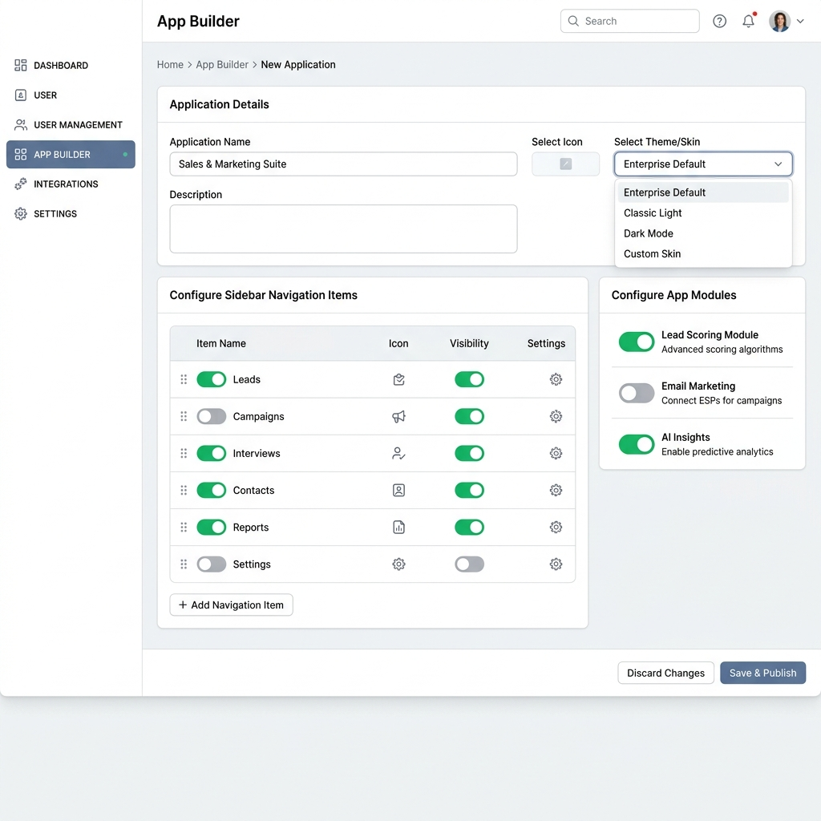
Визуализация: Admin App Builder

Slide 9
Золотые правила для Pitch Avatar
1. Субдомен = Точка старта: Записываем Use Case в базу при регистрации. URL служит только триггером.
2. Модульность (ClickApps): UI Skin работает как набор тумблеров. Выключаем Лидогенерацию — она исчезает везде.
3. Upsell-тизеры: Скрываем самое сложное, но оставляем ключи к апгрейду (замочки).
4. Backend Security: Скрытие в UI должно подкрепляться защитой эндпоинтов (403 Forbidden).

